Slide 1
«Растим патриотов
своей страны»
Группа «Лукоморье»
МАДОУ "Детский сад "Театр на Звезде" г. Перми

Slide 2
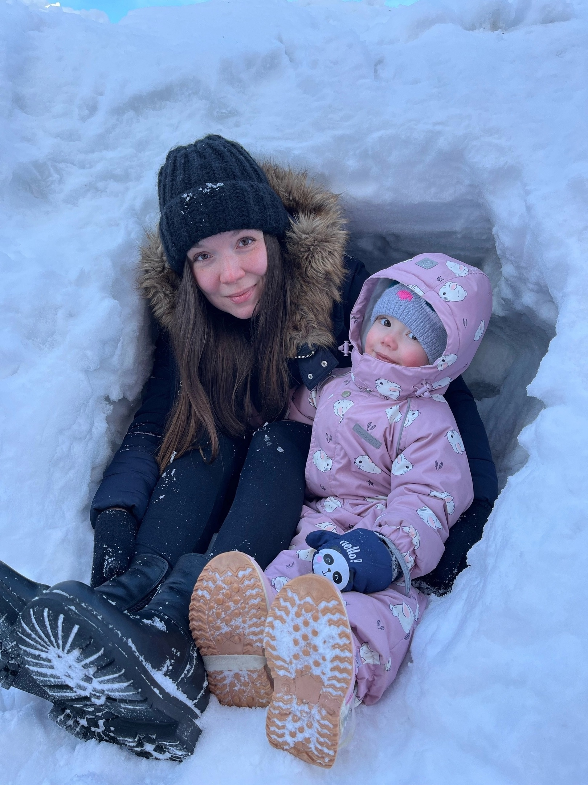
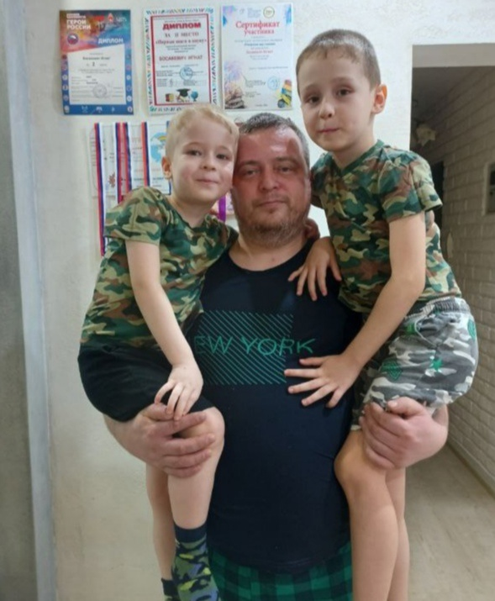
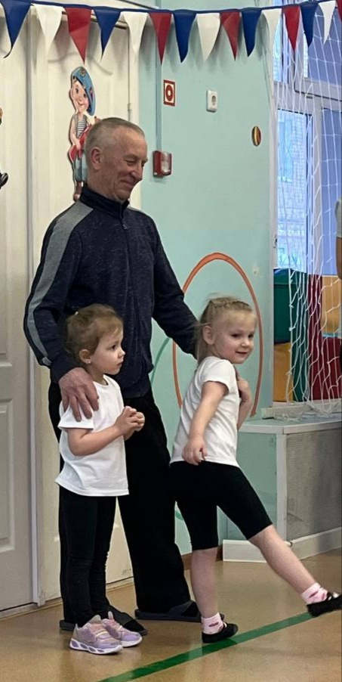
Чувство Родины... Оно начинается у ребенка с отношения к семье, к самым близким людям - к матери, отцу, бабушке, дедушке. Это корни, связывающие его с родным домом и ближайшим окружением.

Slide 3
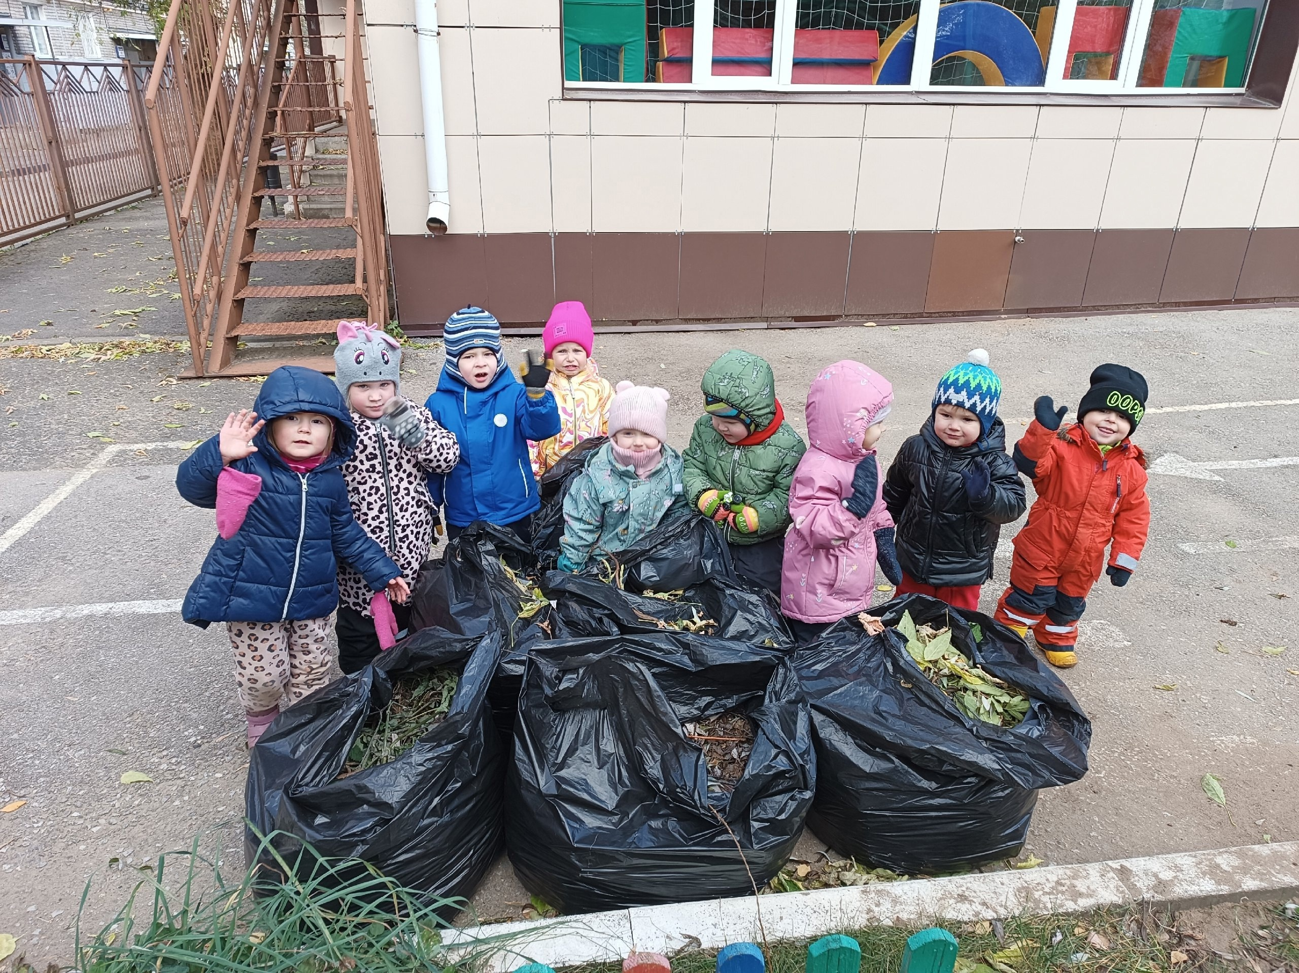
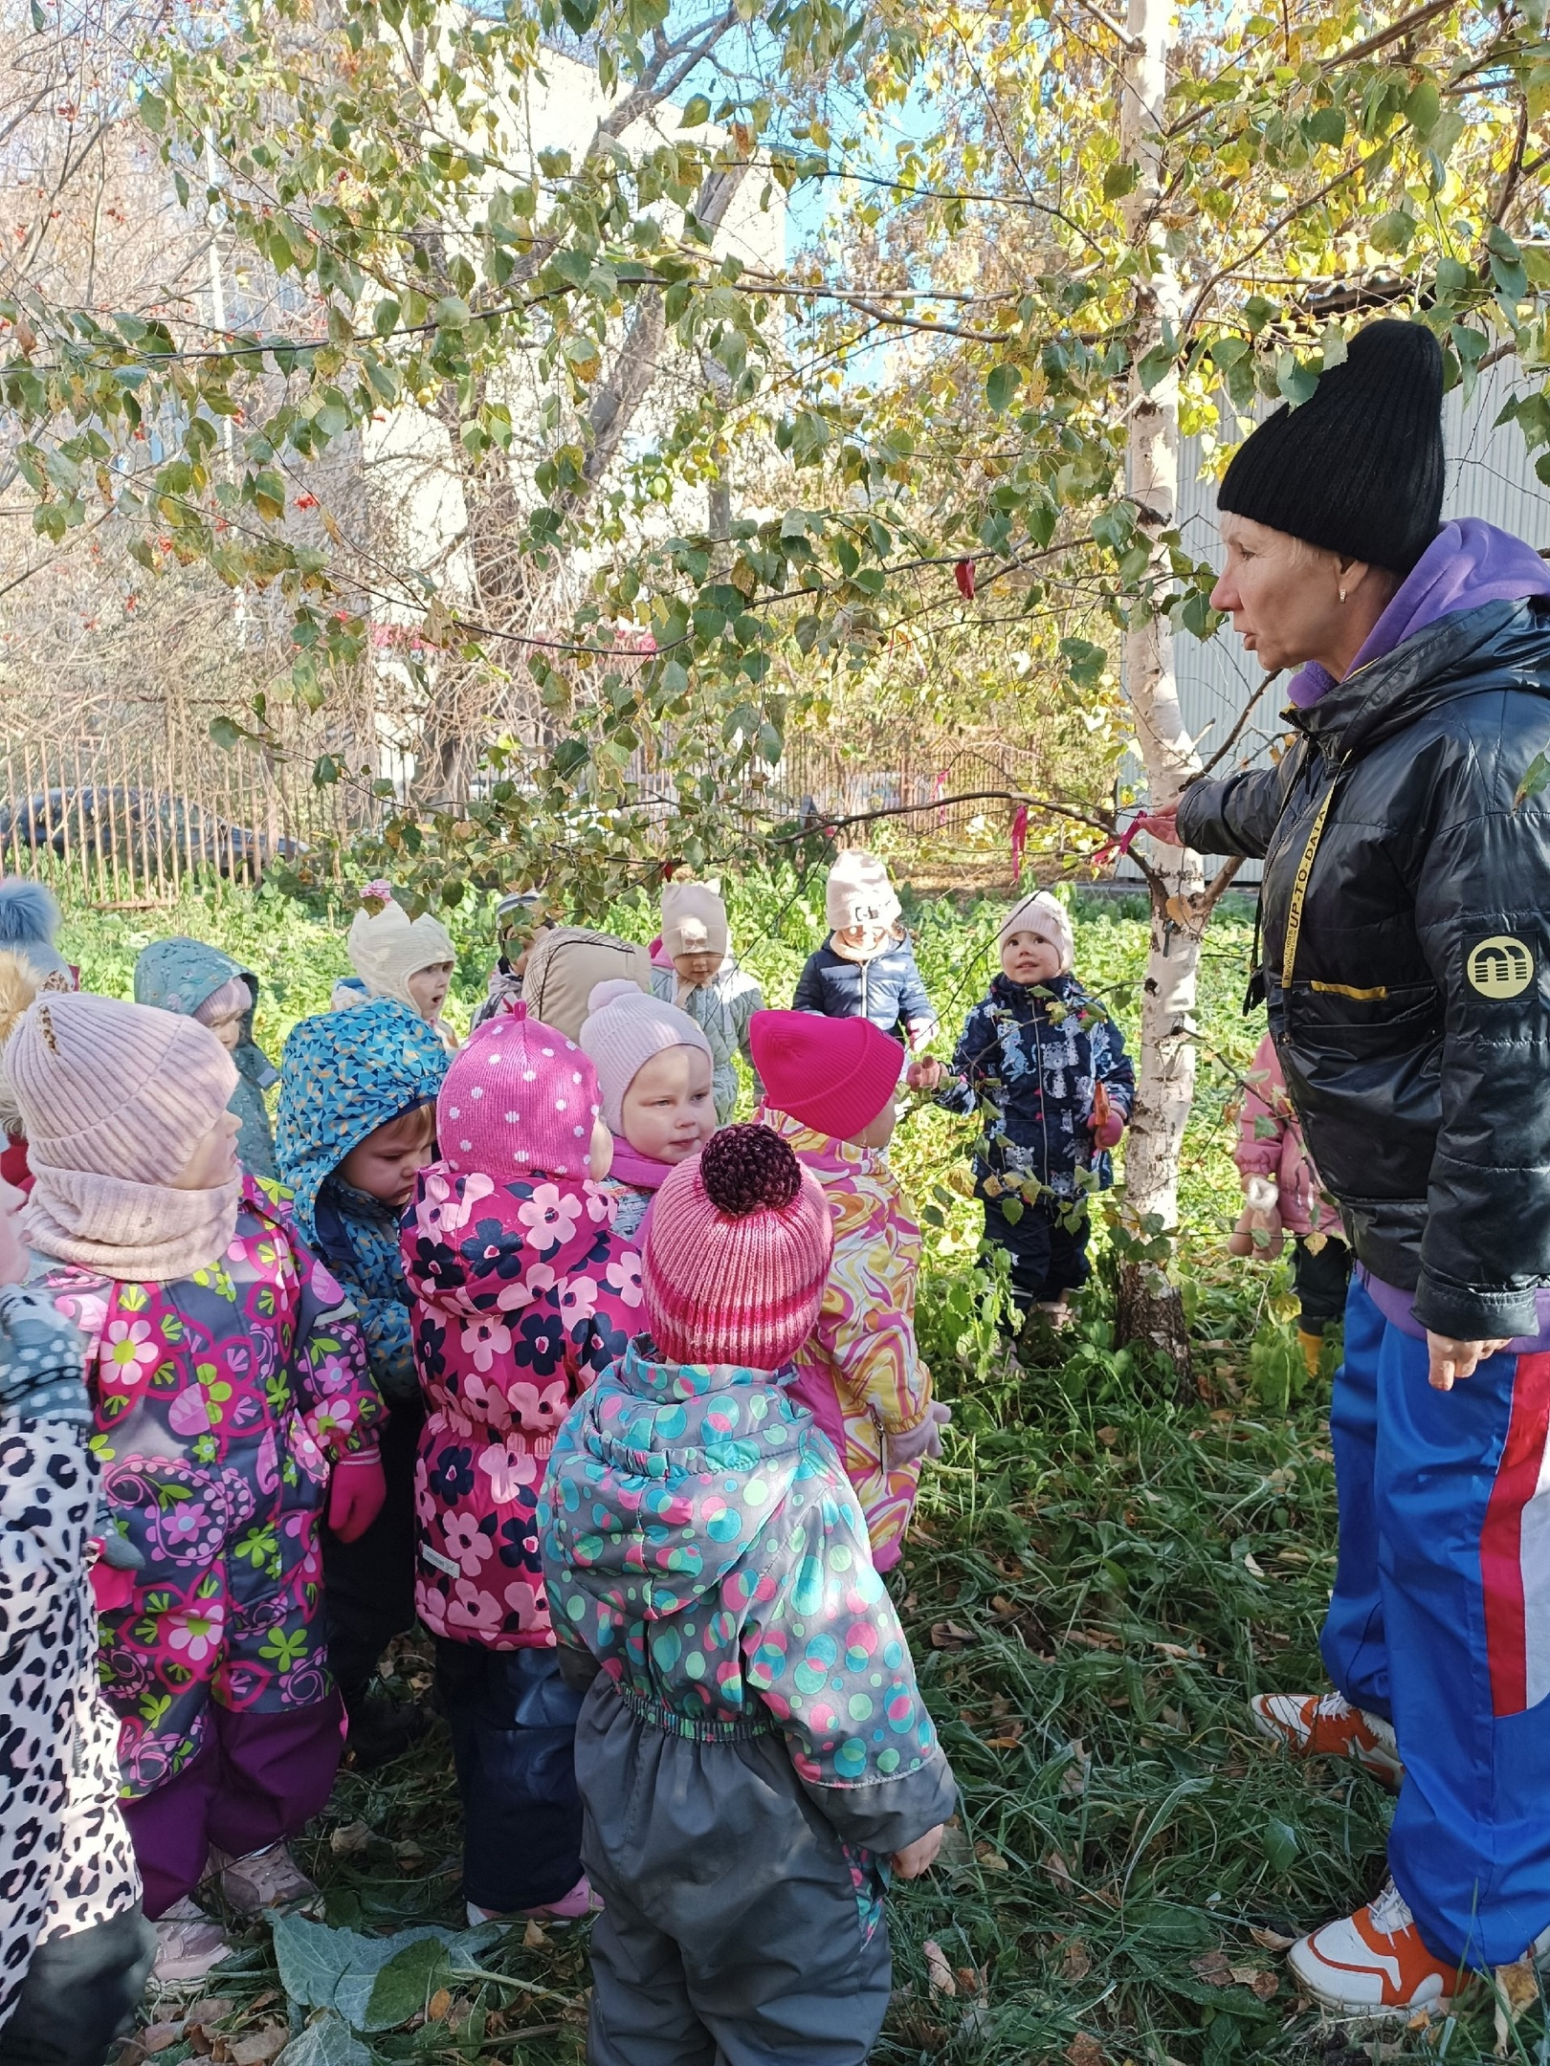
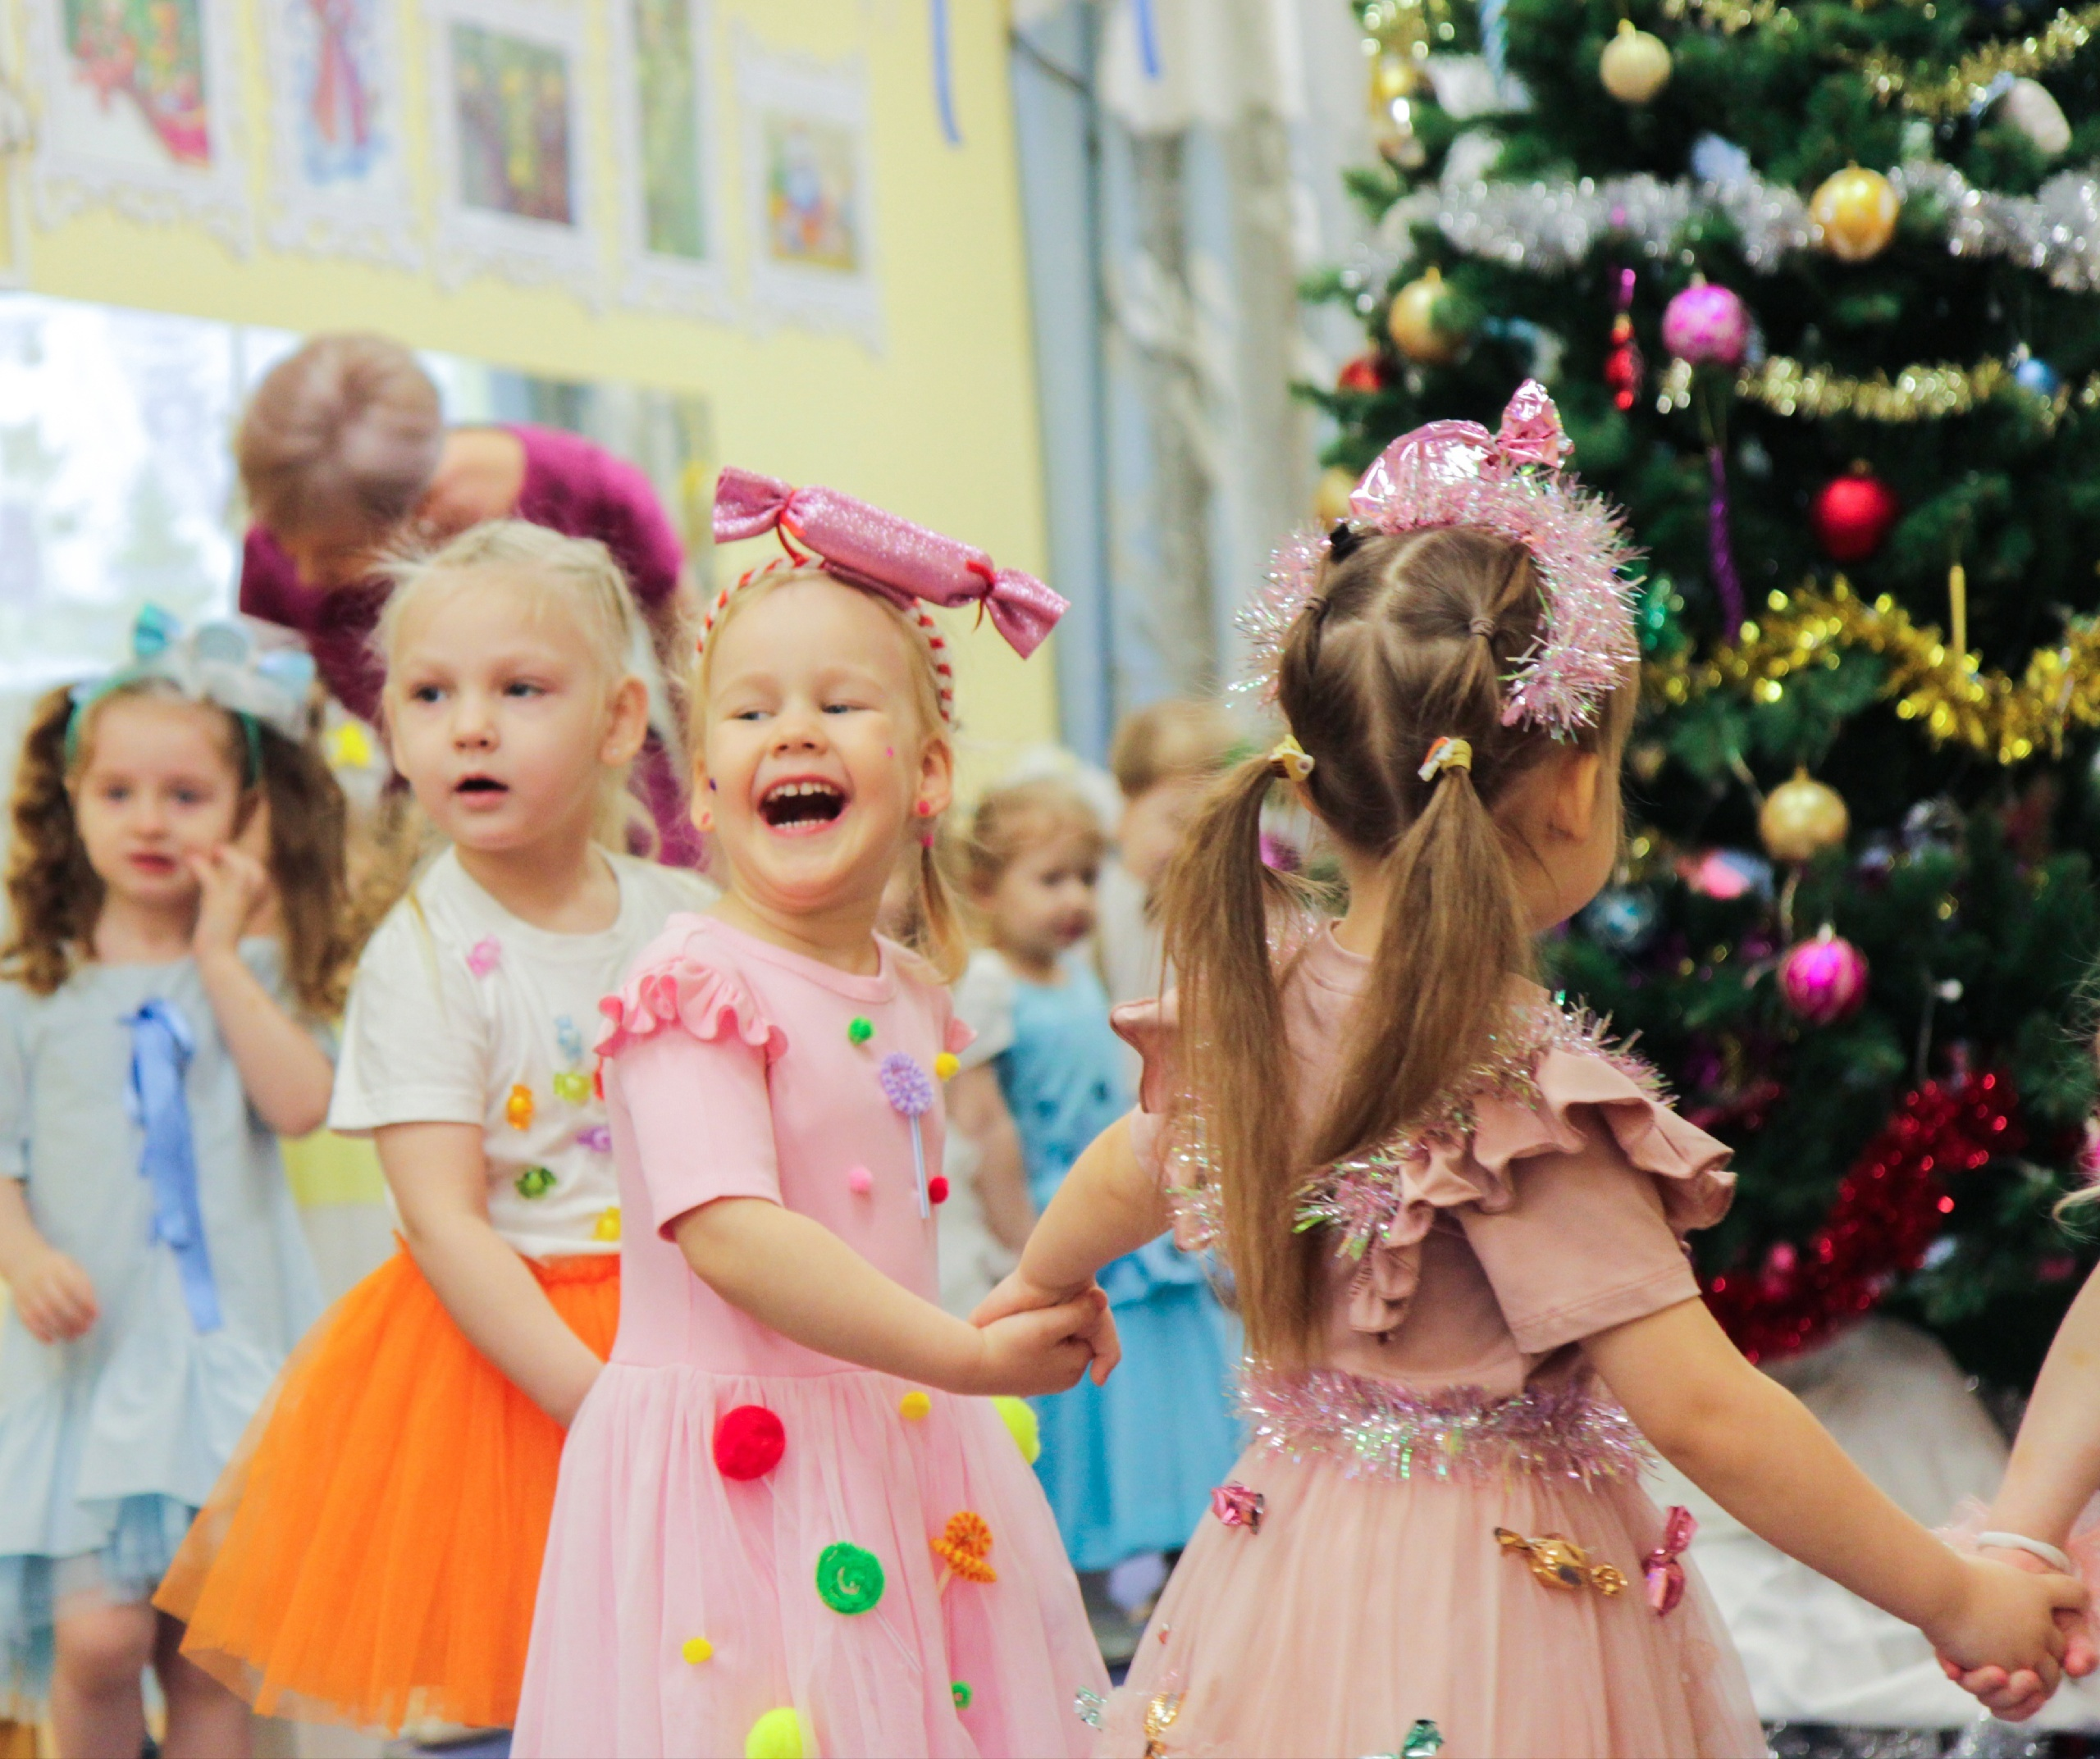
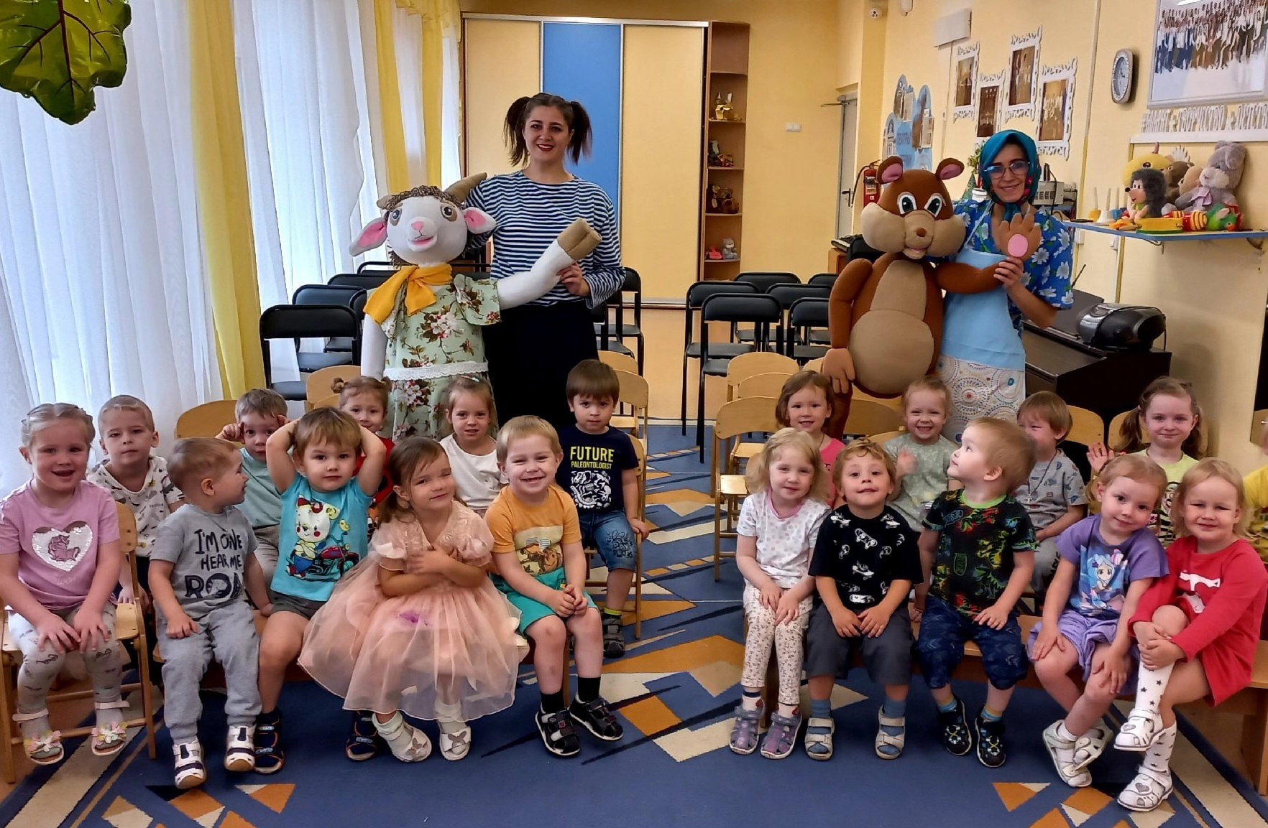
Чувство Родины
начинается с восхищения тем, что видит перед собой малыш, чему он изумляется и что вызывает отклик в его душе... И хотя многие впечатления еще не осознаны им глубоко, но, пропущенные через детское восприятие, они играют огромную роль в становлении личности патриота.

Slide 4
Формы воспитания
у детей патриотических чувств:
-это беседы о Родине, о родном городе,
о природе родного края
-чтение детских книг на патриотические темы, соответствующий подбор песен и стихов для разучивания
-просмотр кинофильмов, телевизионных передач для детей, целенаправленные игры
-личный пример родителей

Slide 5
Спасибо за внимание!

